Slide 1
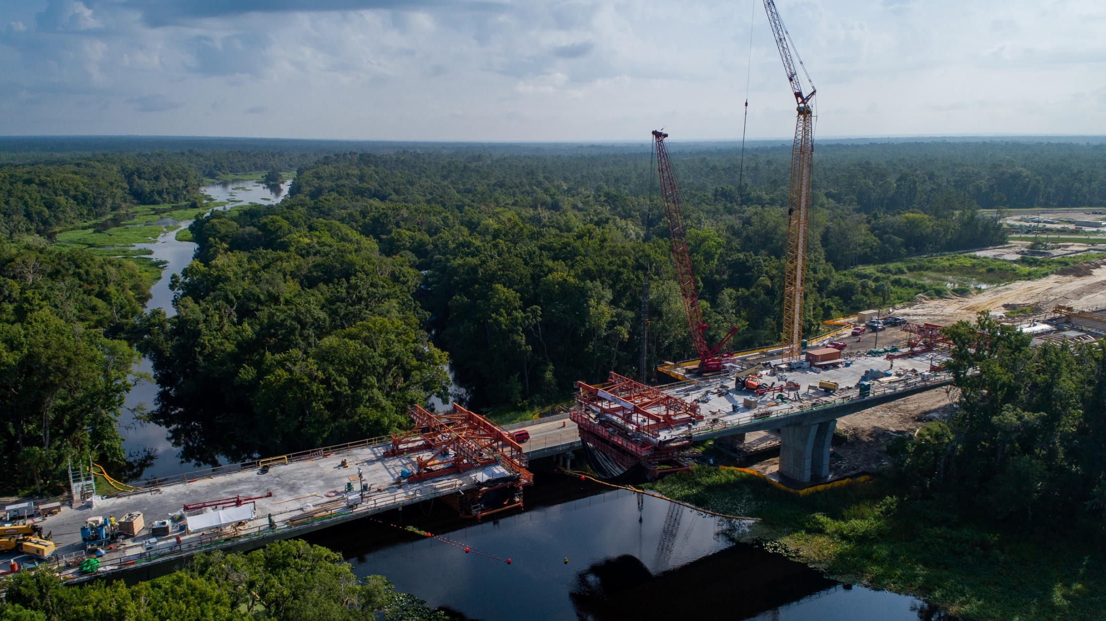
LETMO BETONOVANÉ MOSTY PŘES ŘEKU WEKIVA, DESIGN & BUILD NA FLORIDĚ
Jan Žitný, P.E., S.E.

Slide 2
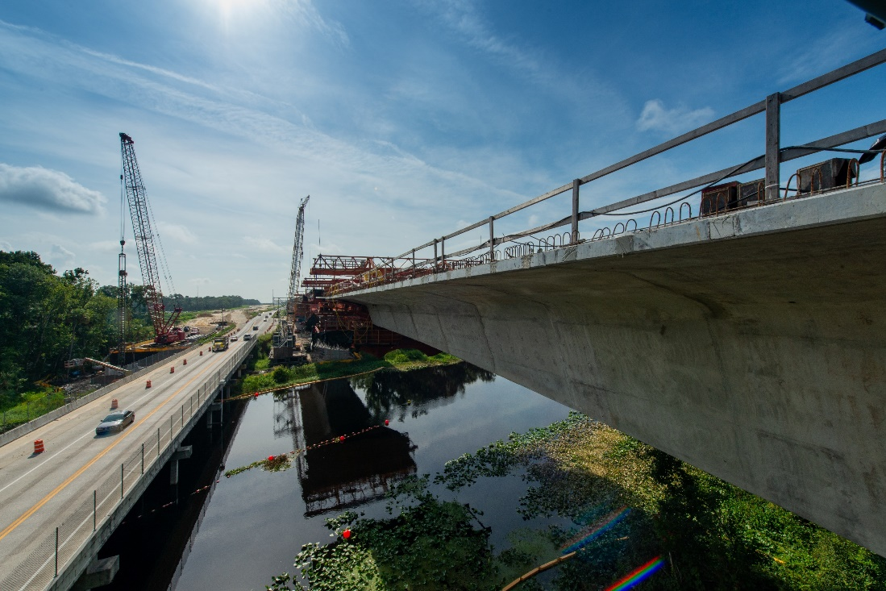


ÚVOD
Design & Build projekt
40 km nové rychlostní silnice
1,6 miliardy dolarů
Počátek výstavby - Podzim 2017
Dokončení - Léto 2022
18 mostů
Ochrana životního prostředí
3 letmo betonované komorové mosty
Investor: Florida Department of Transportation
Projektant komorových mostů: Finley Engineering Group (COWI)
Dodavatel: Superior Construction
Notes:
Na začátek bych chtěl zmínit několik základních faktů o zakázce. Zakázka byla soutěžena metodou DaB a celkově se jednalo o 40km nové rychlostní silnice v objemu prací za 1,6 miliardy dolarů.
Výstavba byla zahájena na podzim roku 2017 a celý úsek bude dokončen v létě letošního roku. Celkově se na úseku nachází 18 mostů z nich 3 jsou letmo-betonované komorové mosty o nichž je tato prezentace.
Při soutěžení zakázky a v průběhu jejího provádění byl kladen velký důraz na ochranu životního prostředí křehkého biotopu řeky Wekiva.

Slide 3
DESIGN & BUILD HODNOCENÍ
Technický návrh + „Bridge Aesthetics and Constructability“ (max 80)
  Návrh (max 40)
  Výstavba (max 30)
  Inovace (max 5)
  Přidaná hodnota (max 5)
Předběžné smluvní ujednání (max 20)
Výsledná cena = nabídka / výsledné skóre
Notes:
Než se vrhneme na samotné mosty, dovolte mi krátce pohovořit o systému hodnocení nabídek v soutěžích DaB na Floridě.
Každé konsorcium firem společně s cenovou nabídkou odevzdá technický návrh řešení konstrukce a předběžné smluvní podmínky. Tyto dokumenty jsou posléze hodnoceny skupinou nezávislých porotců ze strany investora a odborné veřejnosti a zakázce jsou udělovány body v jednotlivých kritériích hodnocení. Z těchto bodů posléze vznikne součinitel od 0 do 1, kterou je cenová nabídka vydělena. Takto opravená cenová nabídka se posléze porovnává a vyhrává ta nejnižší.
U této zakázky byl součástí technického návrhu dokument Bridge Aesthetics and Constructibility, z názvu vyplývá, že již v době podání cenové nabídky byl kladen velký důraz na přesný postup výstavby a celkový vzhled konstrukce právě z důvodů ochrany životního prostředí.

Slide 4
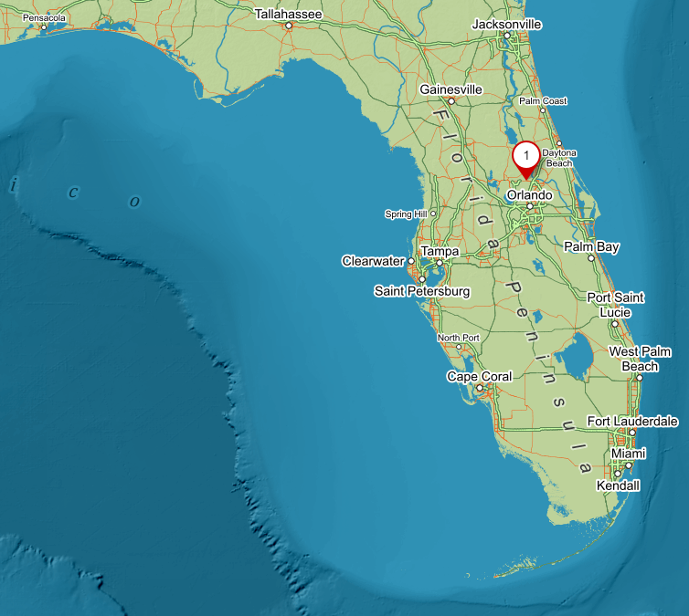
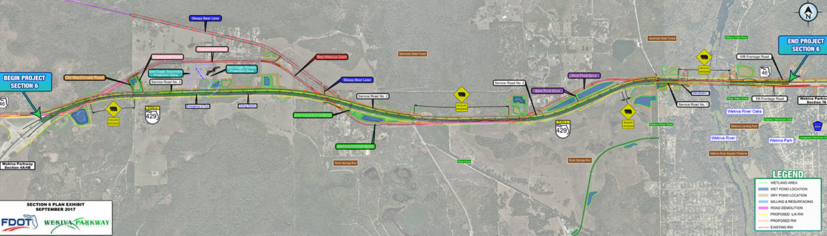
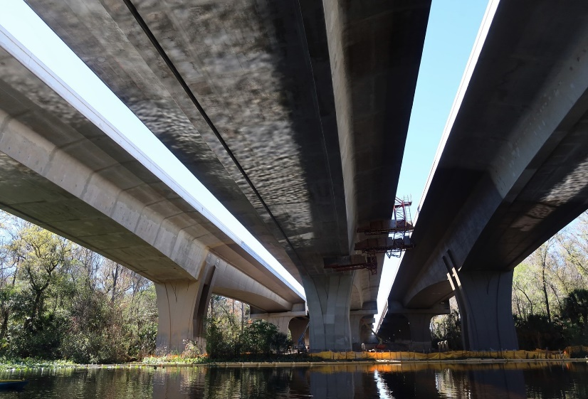
INFORMACE O MOSTECH
State Road SR429 / SR46
Notes:
Mosty se nachází ve střední Floridě na rychlostní silnici Wekiva Parkway, která spojuje mezistátní silnice I-4 a I-10 severně od Orlanda.
Konkrétně se jedná o úsek 6 nově budované rychlostní silnice State Road 429 a stávajícíc State Road 46.

Slide 5
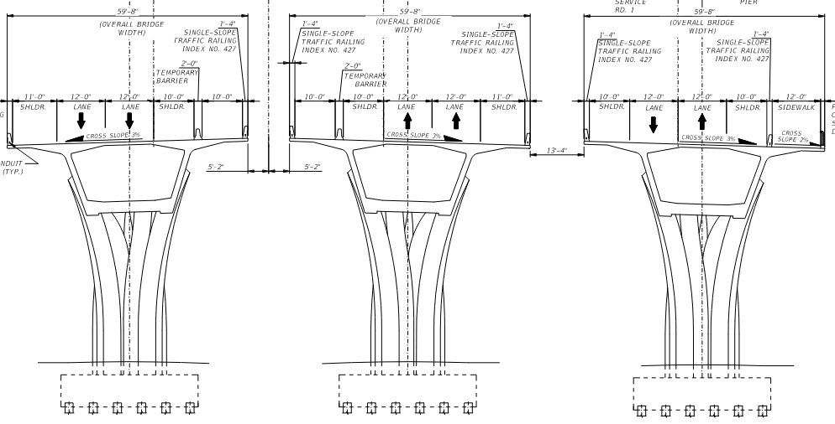
HLAVNÍ NOSNÁ KONSTRUKCE
3 samostatné mosty
Celková délka mostu 630 m
Předpolí z prefa I nosníků 360 m
Hlavní nosná konstrukce 80+110+80 m
Komorové mosty – předpjatý beton
  Proměnná výška 2,7 – 5,2 m
  Šířka 18 m
  Přímá geometrie, výškový oblouk
  Příčný sklon 3%
Notes:
Jedná se o 3 samostatné mostní konstrukce, přemosťující řeku Wekiva. Levé dva mosty převádějí zpoplatněnou rychlostní silnici SR429 a pravý most stávající komunikaci SR46.
Celková délka přemostění je 630m a je tvořená předpolími z prefabrikovaných I nosníků o délce 360 m a hlavní nosnou konstrukci tvoří třípolové dodatečně předpjaté komorové mosty o délce 80,110 a 80m.
Komorový průřez má proměnnou výšky 2,7 až 5,2m, šířku 18m. Most je v přímé a výškovém oblouku s konstantním příčným sklonem 3 procenat.

Slide 6
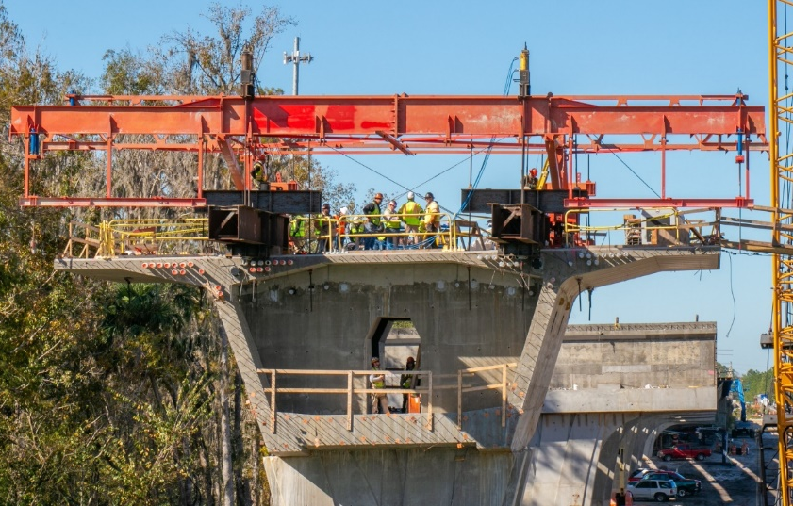
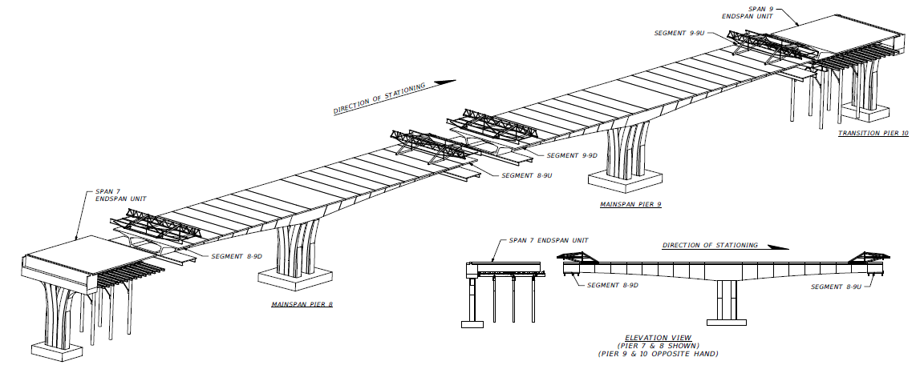
HLAVNÍ NOSNÁ KONSTRUKCE
Letmá betonáž - Betonážní vozíky NRS (2 páry)
Dvě asymetrická vahadla s integrovanými pilíři
Asymetrické zárodky 11,5 m + 10 segmentů 4,9 m
Notes:
Mosty byly stavěny metodou letmé betonáže, s využitím dvou párů netonážních vozíků od firmy NRS.
Letmo betonována byla dvě asymetrická vahadla s integrovanými pilíři. Vahadla byla tvořena asymetrickými zárodky o délce 11,5m a 20 segmenty o délce 4,9m.

Slide 7
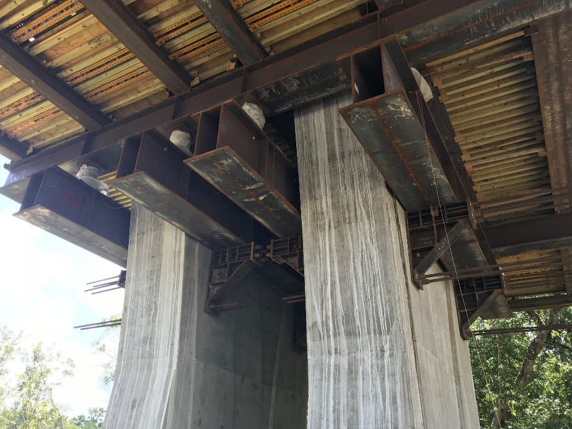
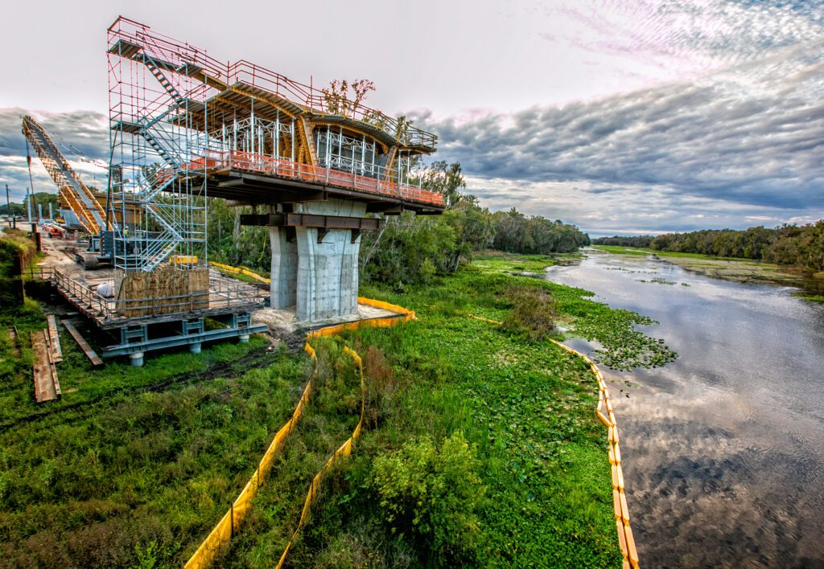
HLAVNÍ NOSNÁ KONSTRUKCE
Zárodky betonované na dočasné konstrukci
Notes:
Zárodky byly betonovány na ocelové dočasné konstrukci, která byla kotvena k integrovaným pilířům pomocí předpínacích tyčí.

Slide 8
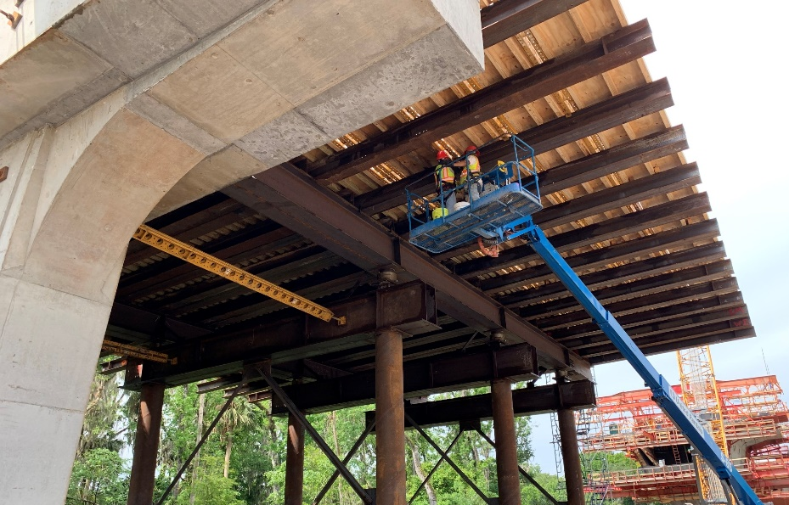
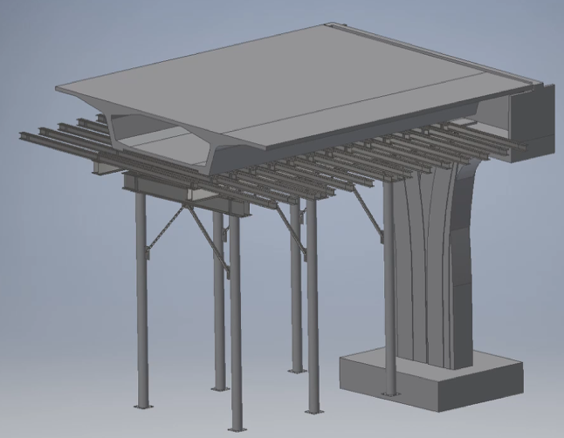
HLAVNÍ NOSNÁ KONSTRUKCE
Koncová pole betonovaná na dočasné konstrukci, délka 21 m
Notes:
Stejně tak části koncových polí byly betonovány na dočasné ocelové konstrukci.

Slide 9
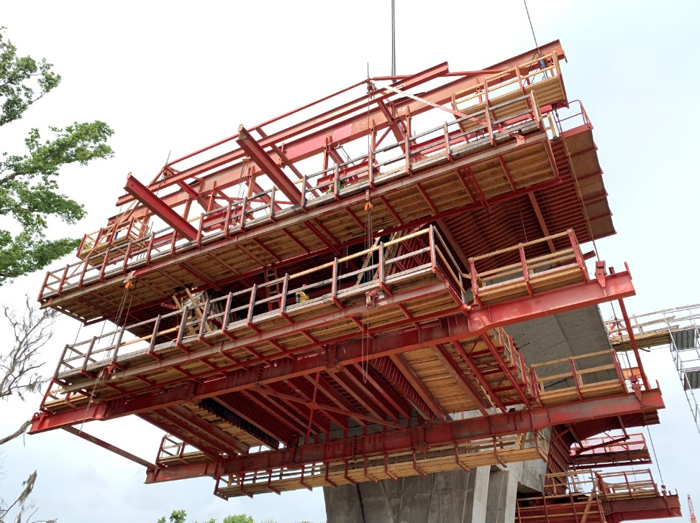
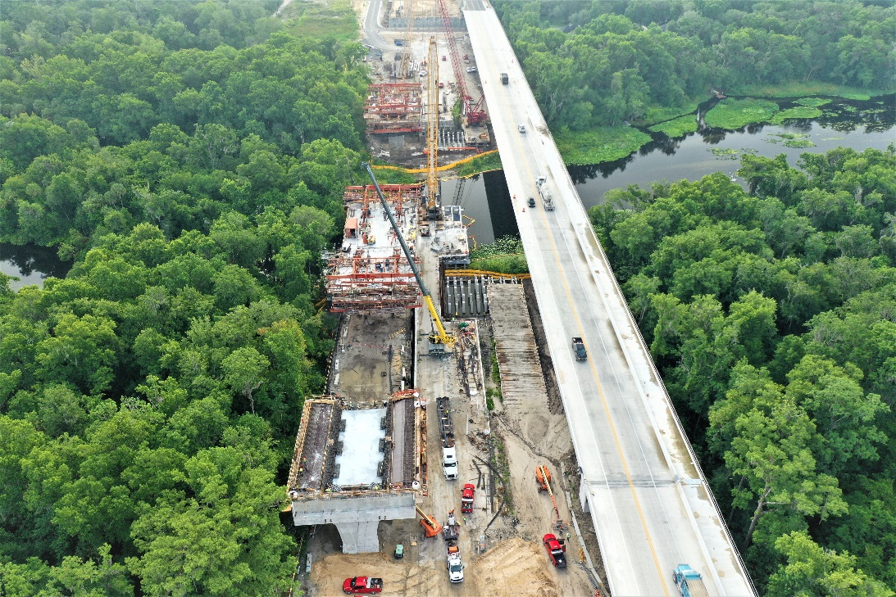
HLAVNÍ NOSNÁ KONSTRUKCE

Slide 10
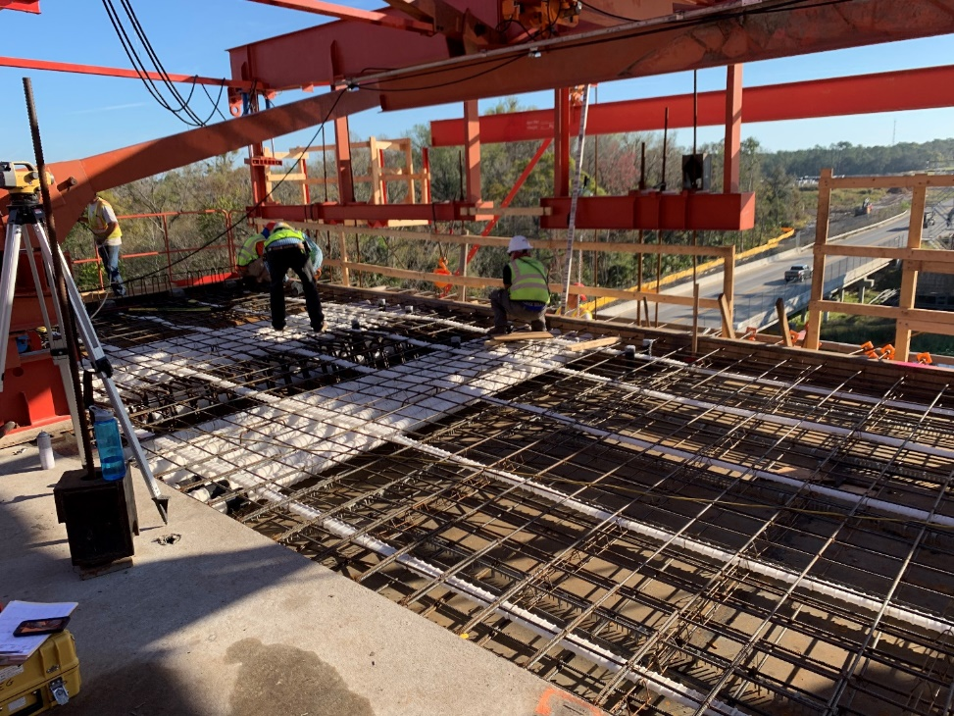
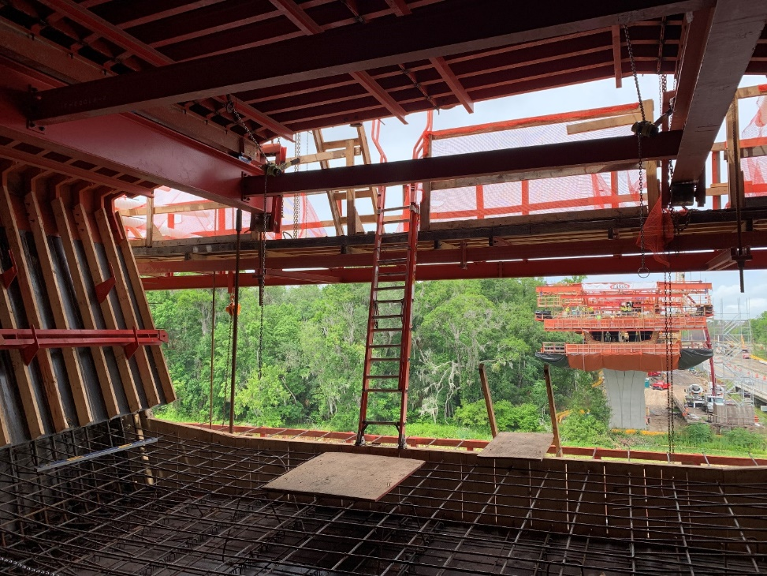
HLAVNÍ NOSNÁ KONSTRUKCE

Slide 11
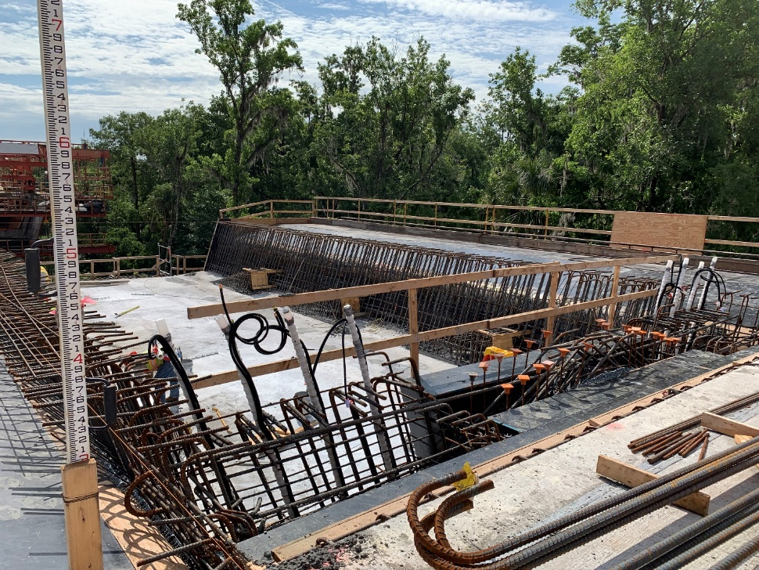
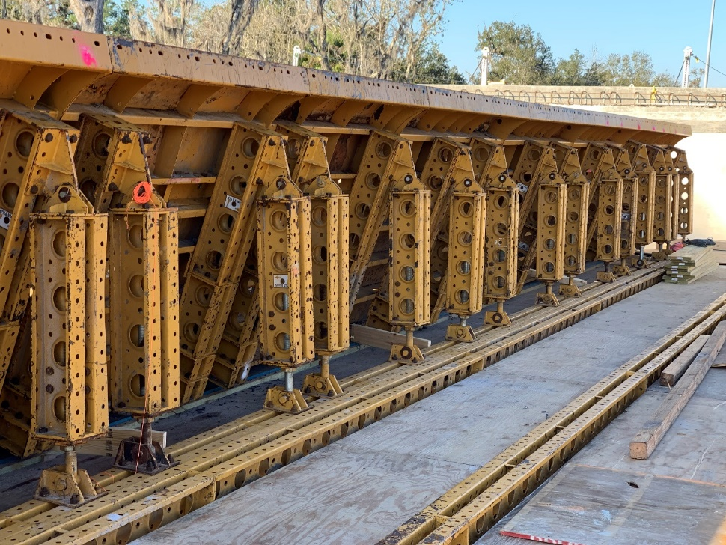
HLAVNÍ NOSNÁ KONSTRUKCE

Slide 12
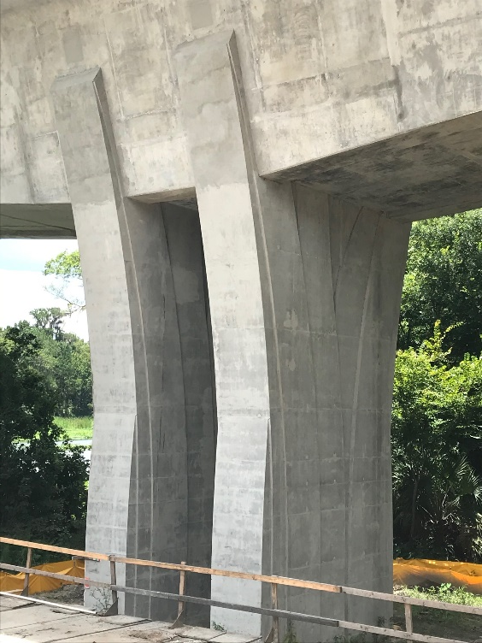
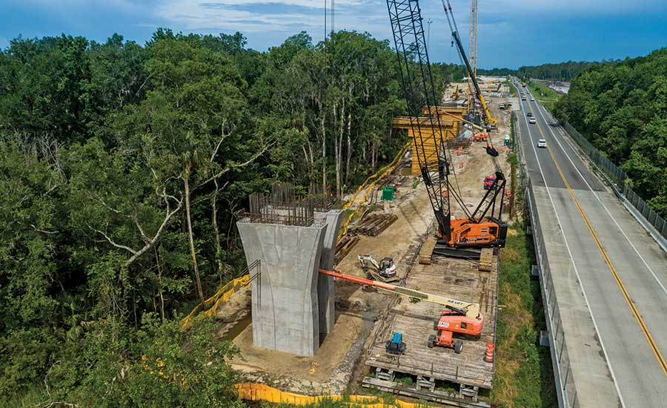
SPODNÍ STAVBA A ZAKLÁDÁNÍ
Integrované pilíře se dvěma dříky
Koncové pilíře
Beraněné prefabrikované piloty
Notes:
Spodní stavbu tvoří integrované pilíře s dvěma dříky a koncové pilíře, kde konstrukce přechází na předpolí z prefabrikovaných nosníků. Založení pilířů bylo provedeno pomocí beraněných prefabrikovaných pilot.

Slide 13
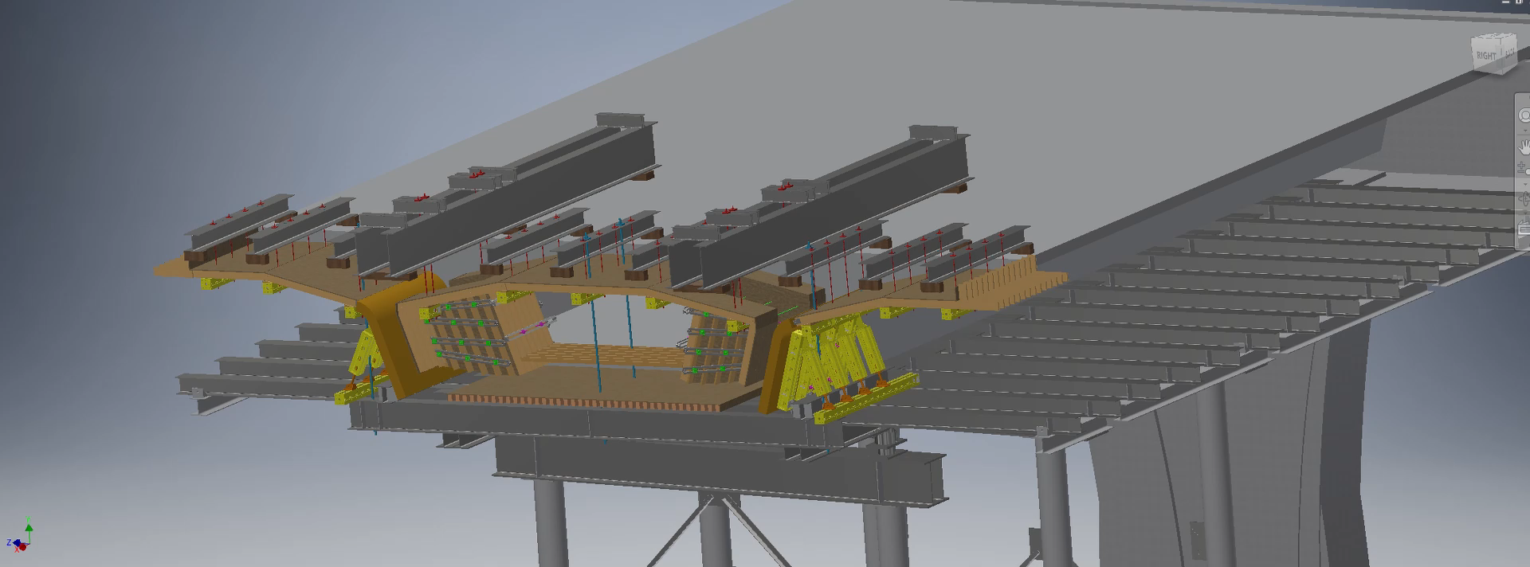
DOČASNÉ KONSTRUKCE
Notes:
V rámci projektu DaB jsme byli jako firma mimo návrhu mostů zodpovědní za návrh všech dočasných konstrukcí. Zde je příklad bednění segmentu zavírajícího krajní pole.

Slide 14
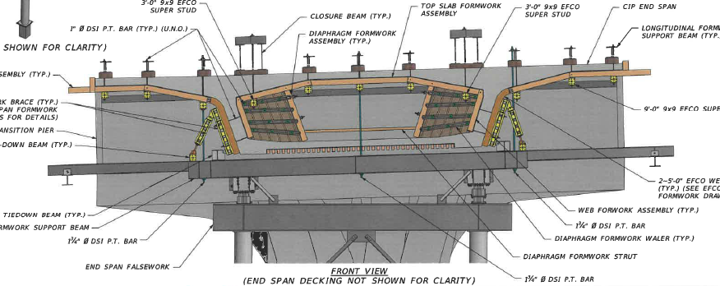
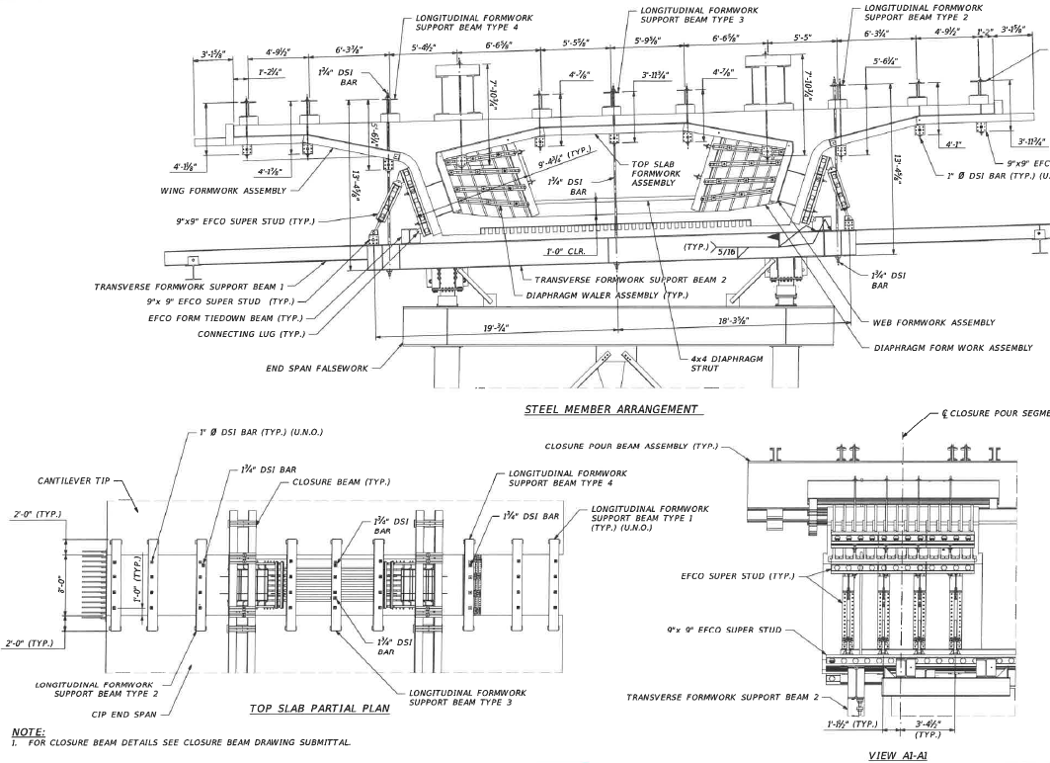
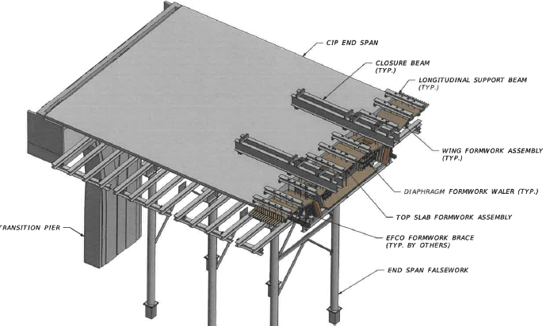
DOČASNÉ KONSTRUKCE
Notes:
Zde je příklad výkresů bednění a dočasných konstrukcí.

Slide 15
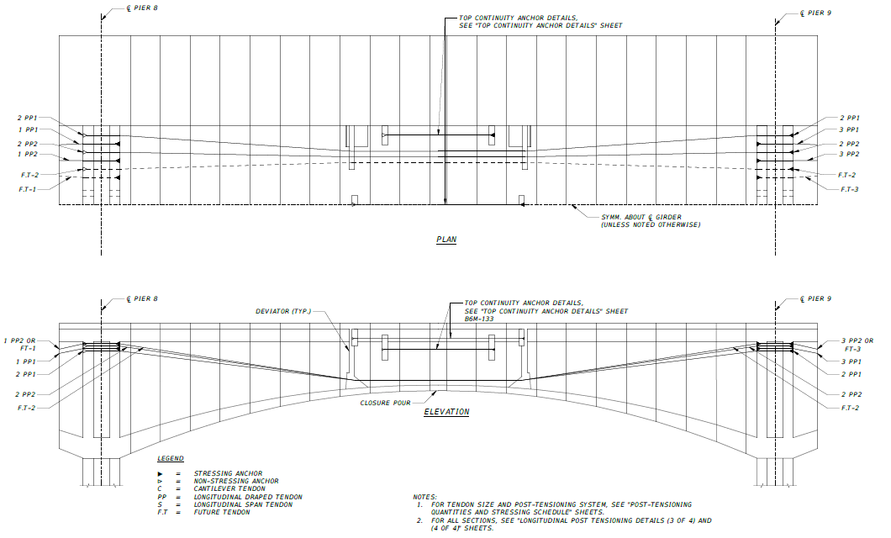
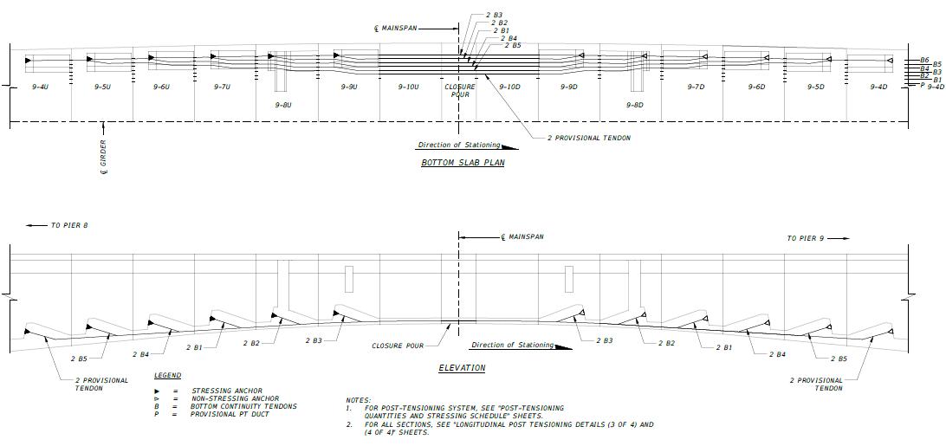
PŘEDPĚTÍ NOSNÉ KONSTRUKCE
Externí kabely spojitosti
Interní kabely spojitosti
Předpínací tyče
Notes:
Předpětí hlavní nosné konstrukce bylo kromě vahadlových kabelů, řešeno externími a interními kabely spojitosti a pomocí předpínacích tyčí v místě závěrných segmentů.

Slide 16
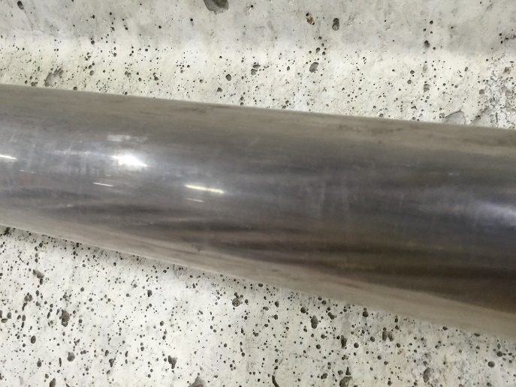
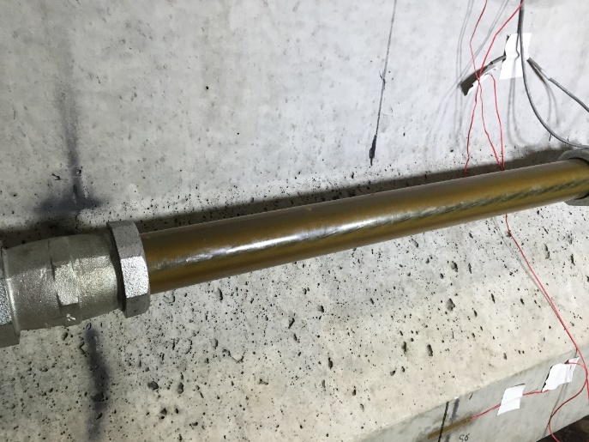
PŘEDPĚTÍ NOSNÉ KONSTRUKCE
Veškeré kabely spojitosti injektované voskem (mikrokrystalický vosk)
Umožňuje výměnu kabelů spojitosti
Nesoudržné kabely
Notes:
Nejzajímavější na předpětí těchto mostů je, že veškeré kabely spojitosti, jak interní tak externí byly injektovány netradičně voskem.
Jedná se o mikrokrystalický vosk, který se dá po zatuhnutí kdykoliv nahřát a veškeré předpětí lze vyměnit. Jak extrení tak vnitřní kabely se ale chovají nesoudržně.

Slide 17
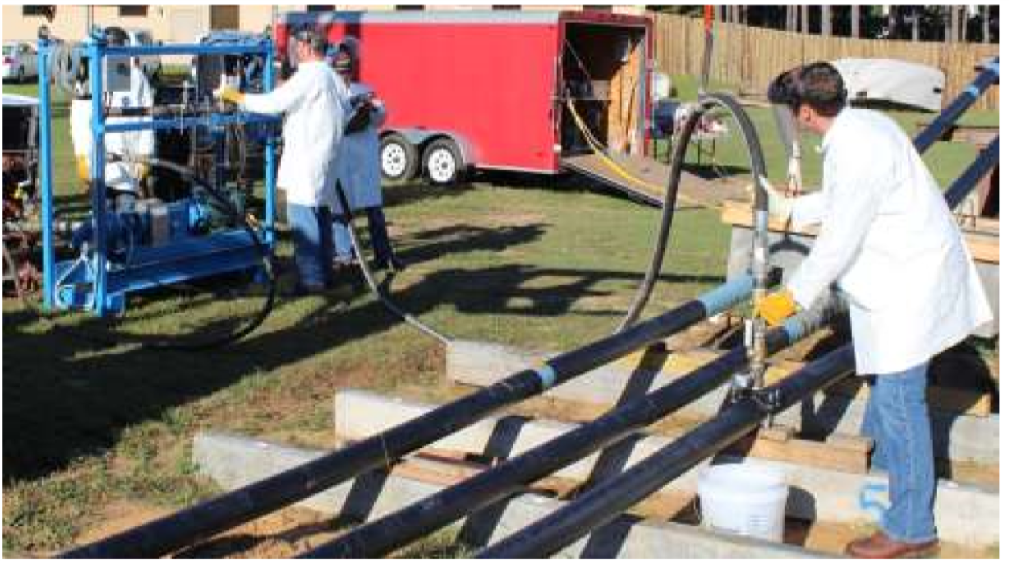
PŘEDPĚTÍ NOSNÉ KONSTRUKCE
Testovaní v životní velikosti
Stanovení vlivu ztráty předpětí vlivem teploty
Použití HDPE kanálků pro interní předpětí (požadavky na tloušťku spodní desky)
Speciální detaily napojení kanálků
Notes:
Toto byl pilotní projekt a první most na Floridě kdy bylo všechno předpětí spojitosti inejktováno voskem.
Investor tedy vyžadoval testování technologie v životní velikosti. Šlo především o to vyškolit a zaučit personál s novou technologií a postupy inejktáže, pokusit se vosk opětovně zahřát a kabely vyměnit.
Při testech se také zkoumal zda má teplota vosku vliv na ztrátu předpínací síly.
Pro tento systém injektáže, je potřeba použít kanálků z HDPE což vede k vyšším požadavkům na tloušťku desky komory a je potřeba využít speciálních detailů napojení nebo svařování kanálků mezi segmenty.

Slide 18
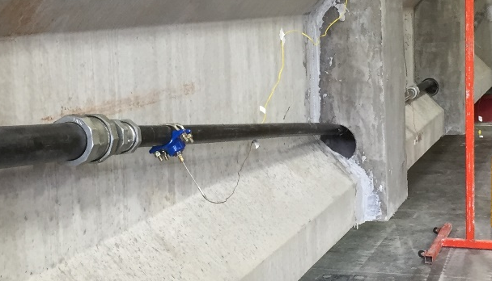
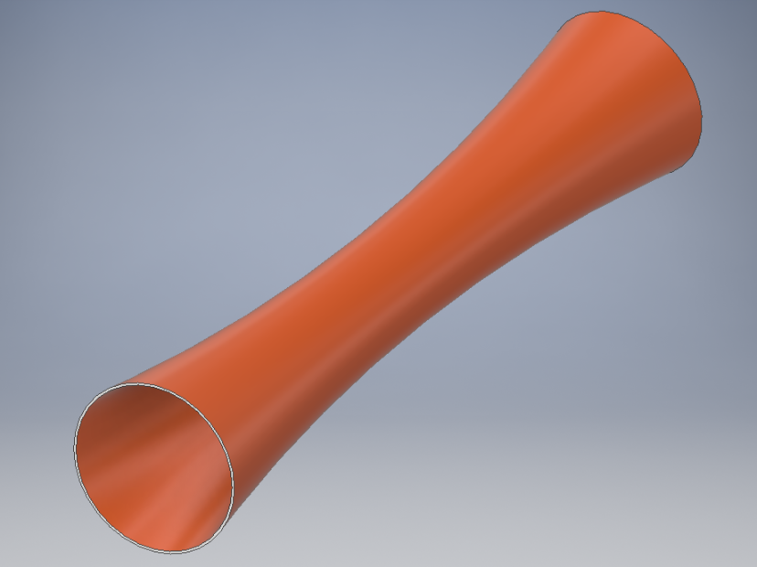
PŘEDPĚTÍ NOSNÉ KONSTRUKCE
Využití DIABOLA na deviátorech externího předpětí
Nižší nároky na přesnost instalace
Umožňuje větší odchylky oproti ocelovým trubkám
Vede k větším deviátorům
Notes:
Další specialitou ohledně předpětí bylo využití deviačních diabol na deviátorových segmentech externího předpětí.
Použití diabol klade menší nároky na přesnost výroby a instalace oproti konvenčním ocelovým trubkám.
Vede však k větším devičním diafragmám.

Slide 19
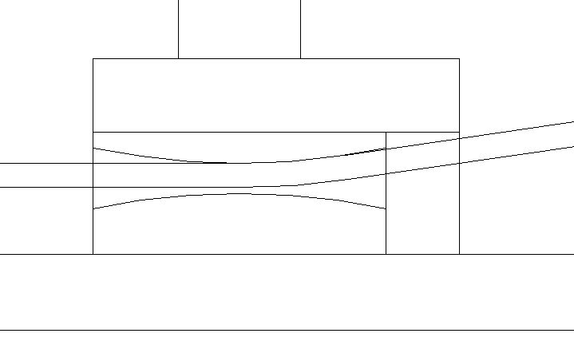
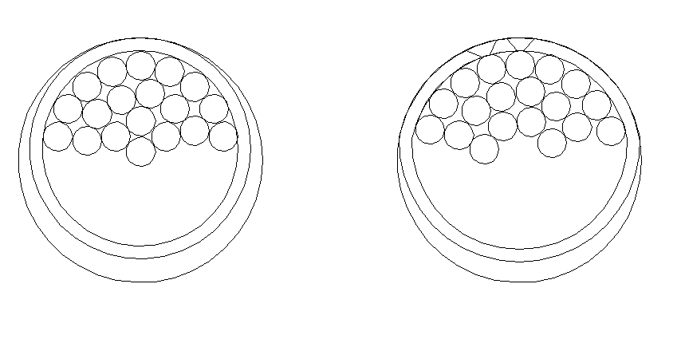
PŘEDPĚTÍ NOSNÉ KONSTRUKCE
Kanálek nesmí být v kontaktu s hranou diabola
Diabolo nesmí být o moc větší než kanálek (max 10mm)
Notes:
Při návrhu geometrie diabol je potřeba dát pozor na to aby kanálek netlačil na hranu diabola a aby nebyl o moc větší než průměr kanálku, optimálně maximálně o 10mm větší aby nedošlo k poškození kanálku.

Slide 20

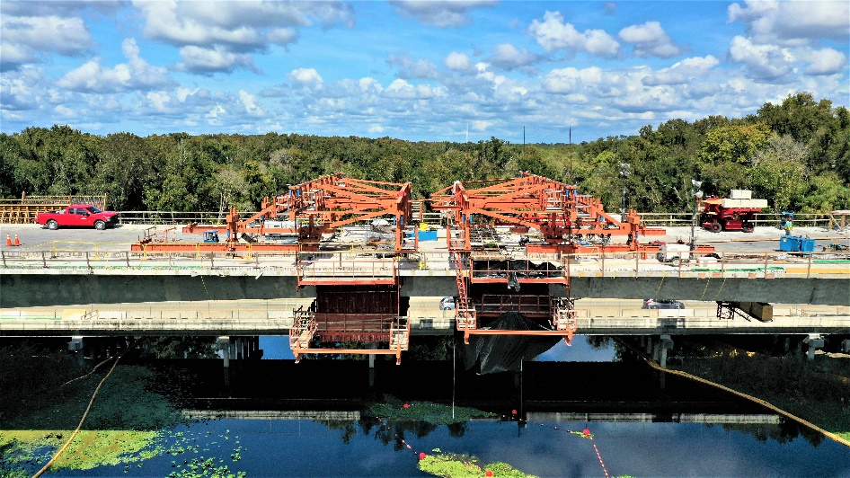
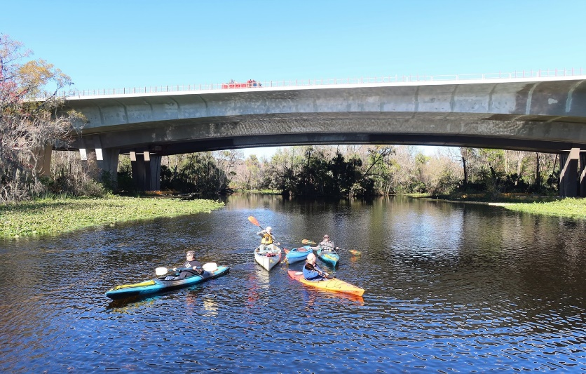
ZÁVĚR
  Design & Build konsorcium získalo zakázku na základě důsledné přípravy technické, estetické a environmentální nabídky
  Inovativní řešení bylo využito pro kabely spojitosti
  První projekt na Floridě s veškerým předpětím spojitosti injektovaným voskem

Slide 21



DĚKUJI ZA POZORNOST
Jan Žitný, P.E., S.E.
Senior Bridge Engineer
Lazarská 13/8, 120 00, Praha 2, Czech Republic
| +420 774 230 446 Cell
Like Us
Follow Us

